Slide 1


Slide 2




Slide 3
1. Tìm đọc bài thơ, câu chuyện viết về cảnh đẹp trên các miền đất nước.
Tên bài thơ,
câu chuyện là gì?
Bài thơ, câu chuyện
nói về cảnh đẹp nào?

Slide 4
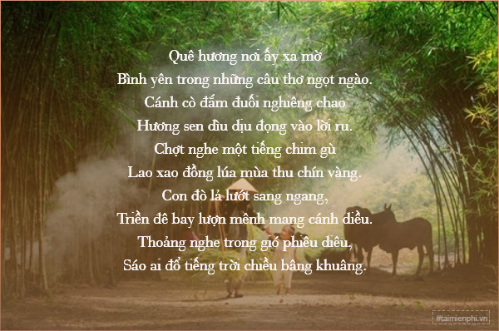
Notes:
Thiết kế bởi Hương Thảo: tranthao121004@gmail.com

Slide 5

2. Đọc cho bạn nghe đoạn thơ hoặc đoạn truyện em thích.

Slide 6
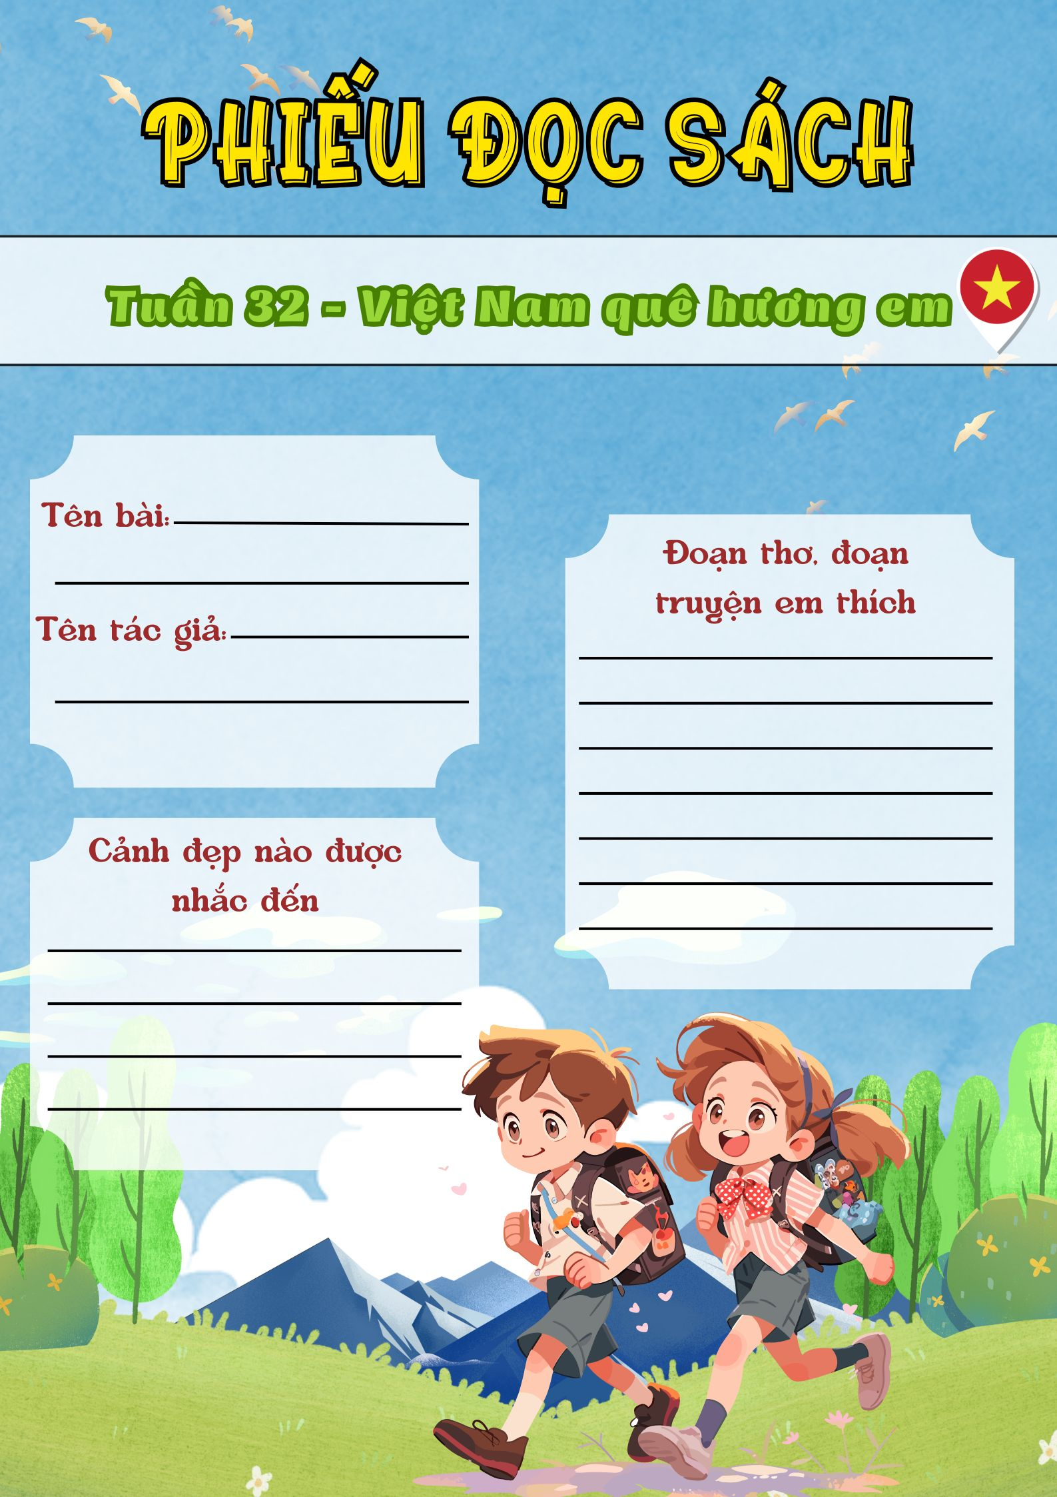
Hoàn thành phiếu đọc sách

Slide 7


